Slide 1
Зимующие птицы
Занятие для средней группы детского сада
Уточнить и расширить представления о зимующих птицах, формировать представления о роли человека в их жизни.
Задачи
обогащать словарный запас путем введения слов: корм, кормушка, холодно, голодно; ввести в пассивный словарь описание зимы: вьюжная, суровая, морозная.
воспитывать заботливое и доброжелательное отношение к птицам, экологическую культуру.
развивать воображение, внимание, мышление, целостное восприятие предметов.
Автор:
Федоренко Л.Н.
старший воспитатель
Цель занятия

Slide 2
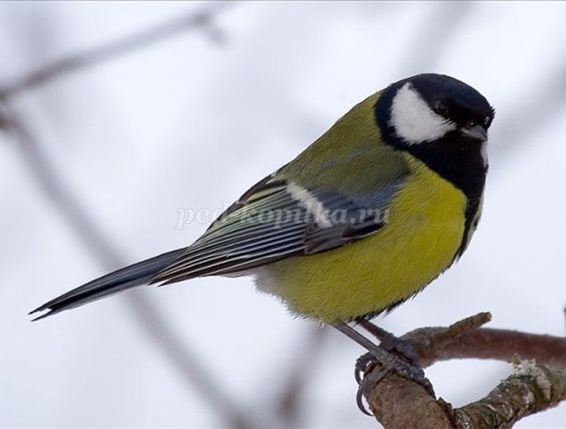
Отгадай загадки
Кто красуется на ветке
В желтой праздничной жилетке?
Это маленькая птичка,
А зовут ее …
Эта маленькая пташка Носит серую рубашку, Подбирает быстро крошки И спасается от кошки.
Эту птичку мы с вами, ребята, каждый день видим на улице. Синички очень подвижные и ловкие птички. Голова, горлышко, полоса вдоль груди у них чёрные, крылья и хвост голубоватые, спинка жёлто-зелёная, брюшко жёлтое, а щеки и пятно на затылке белые. Как и воробьи, синицы летом питаются насекомыми. А зимой они собираются маленькими стайками и ищут пропитание возле домов людей. Любят синицы свиное сало, семечки, хлебные крошки.
Воробей – маленькая птичка с коричневой спинкой и серой грудкой. Живут воробьи стайкой. Воробьи полезные птички. Летом они питаются вредными насекомыми: бабочками, гусеницами, жуками. Зимой воробьям голодно. Они прилетают к жилью людей в поисках хлебных крошек, семечек, зерна.

Slide 3
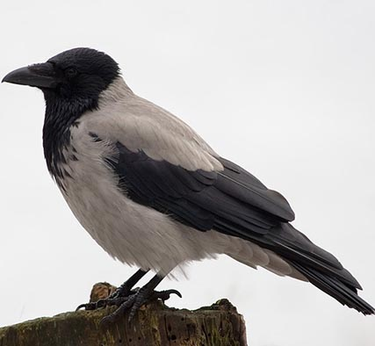
Непоседа пестрая,
Птица длиннохвостая,
Птица говорливая,
Самая болтливая.
Сорока птица средней величины, с длинным ступенчатым хвостом. Голова, шея, верхняя часть грудки, спина, хвост и крылья у нее черные, а вот брюшко , широкие полосы на плечах белые. Зимой питается на свалках отбросами
Кто глядит на тротуар
И кричит нам с ветки: «Карр!»?
Покроши кусок батона
Прилетит поесть…
Ворона – это крупная птица с широким и тупым клювом. Тело у нее серого цвета, а вот голова, крылья и хвост – черные, с металлическим отливом. В питании вороны не привередливы. Они могут употреблять и животную и растительную пищу. В городах они, в основном, питаются отбросами.

Slide 4
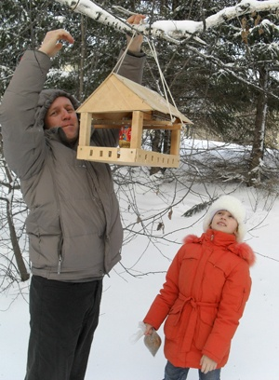
Птицам тяжело найти корм под снегом. Они прилетают ближе к людям за помощью. Взрослые делают для птиц кормушки и насыпают в них корм. Хотите, я расскажу вам какая птица чем питается зимой?
Воробьи питаются крошками, зернышками.
Синицы питаются зернышками, крошками, любимое их лакомство – сало.
Снегири едят семена растений, любят клевать ягоды рябины.
Вороны питаются очистками, остатками пищи. Давайте и мы с вами, когда выйдем на прогулку, насыплем корм для птичек в кормушки.

Slide 5
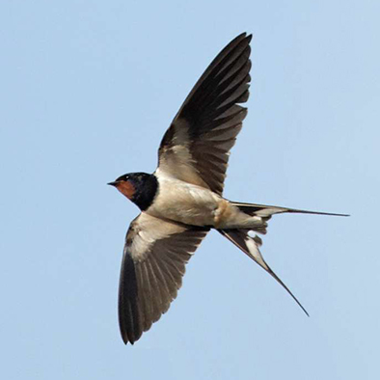
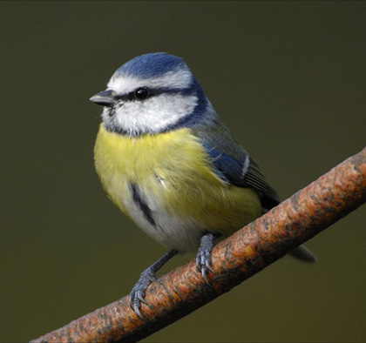
Игра «Третий лишний»

Slide 6
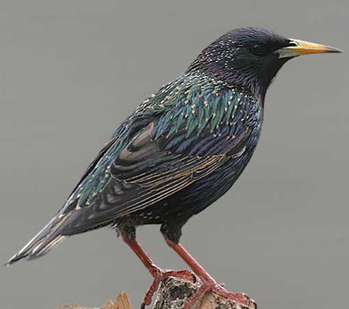
Игра «Третий лишний»

